Slide 1




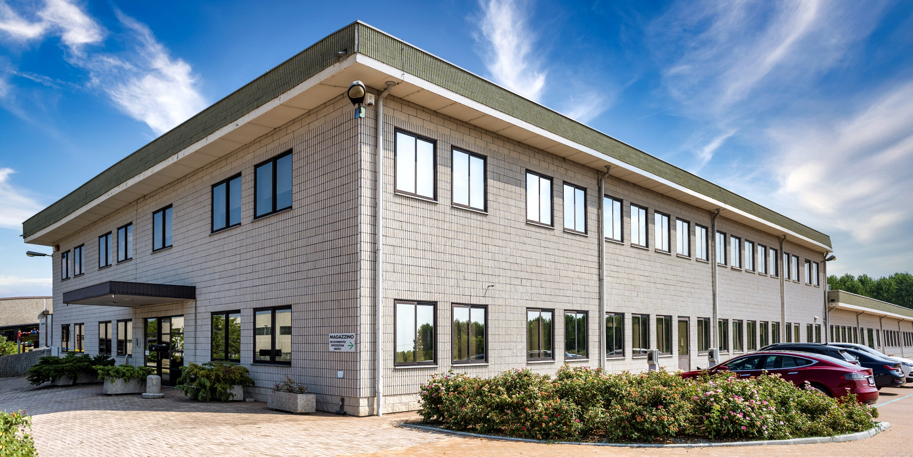


MERCENASCO TORINO - ITALIA
ASSEMBLAGGIO ELETTRONICO DI SCHEDE E PRODOTTI R&D, COLLAUDO E SERVIZI POST-VENDITA
IATF 16949:2016
ISO 14001:2015

Slide 2




SERVIZI
R&S
APPROVVIGIONAMENTO
PRODUZIONE
POST-VENDITA
ACQUISTI DI COMPONENTISTICA
GESTIONE DELLA CATENA DI FORNITURA
MAGAZZINO FLESSIBILE
GESTIONE DELLE MATERIE PRIME
TRACCIABILITA’ DEI PORDOTTI
RILAVORAZIONE
RE-INGEGNERIZZAZIONE
PROGETTAZIONE HW & SW
PROTOTIPAZIONE
VALIDAZIONE&CERTIFICAZIONE
INDUSTRIALIZZAZIONE
PROGETTAZIONE COLLAUDI
GESTIONE MATERIALI IN INGRESSO
SMT + SPI
AOI + X-RAY
THT + SALDATURA SELETTIVA
ICT + TEST FUNZIONALI
VERNICIATURA
ASSEMBLAGGIO MECCANICO
IMBALLO & SPEDIZIONE
Politica ambientale

Slide 3

I NOSTRI VALORI
Il rispetto per l’ambiente ed il miglioramento continuo della sua protezione sono delle priorità per la TECNOSYSTEM SPA che da anni implementa un sistema di gestione ambientale in conformità con la norma internazionale ISO 14001:2015
I valori su cui si fonda il sistema di gestione ambientale sono di seguito elencati:
TECNO
SYSTEM S.P.A
Mercenasco TO Italia
Fondata nel1990, è la capostipite del Gruppo.
Il sito è specializzato nella produzione di schede elettroniche e sistemi meccatronici complessi con volumi medio-bassi e servizi di prototipazione.
Rispetto dell’ambiente, delle risorse comuni e del paesaggio volto allo sviluppo sostenibile dell’attività
La Formazione del personale volta ad aumentare la consapevolezza e la sensibilizzazione verso l’aspetto ambientale durante lo svolgimento delle proprie mansioni
La soddisfazione dell’esigenze delle parti interessate e del contesto in cui si opera
La riduzione gli impatti ambientali tramite la ricerca delle migliori tecniche disponibili, con il supporto di enti esterni specializzati.
Il rispetto della legislazione e degli impegni cogenti
La collaborazione con enti ed imprese che condividono la stessa attenzione alle tematiche ambientali della TECNOSYSTEM SPA
La riduzione del consumo di energia e di risorse naturali, nonché l’adesione ad iniziative green per la sostenibilità volte a ridurre l’impronta di CO² nell’ambiente.
1990
Politica ambientale

Slide 4



GRAZIE PER LA TUA ATTENZIONE

